Slide 1

CM
Les parties d’un livre

Slide 2


Objectif de la séance
Dans un livre, on trouve des élément différents. Chacun de ces éléments donnent des informations qu’il faut savoir trouver et comprendre pour nous aider à choisir un livre ou nous donner une idée de ce que l’on va trouver à l’intérieur.
Aujourd’hui, nous allons apprendre à reconnaitre les différentes parties d’un livre.

Slide 3

Quelles sont les différentes parties d’un livre?
Prenez un livre de votre choix et regardez les différentes parties du livre :
Réponses trouvées :

Slide 4
Quelles sont les différentes parties d’un livre?
Prenez un livre de votre choix et regardez les différentes parties du livre :
Réponses trouvées :
-La première de couverture
-la 2ème de couverture
-la 3ème de couverture
-La 4ème de couverture
-Le dos

Slide 5

La première de couverture :
Quelles informations donne-t-elle?

Slide 6

La 4ème de couverture :
Quelles informations donne-t-elle?

Slide 7
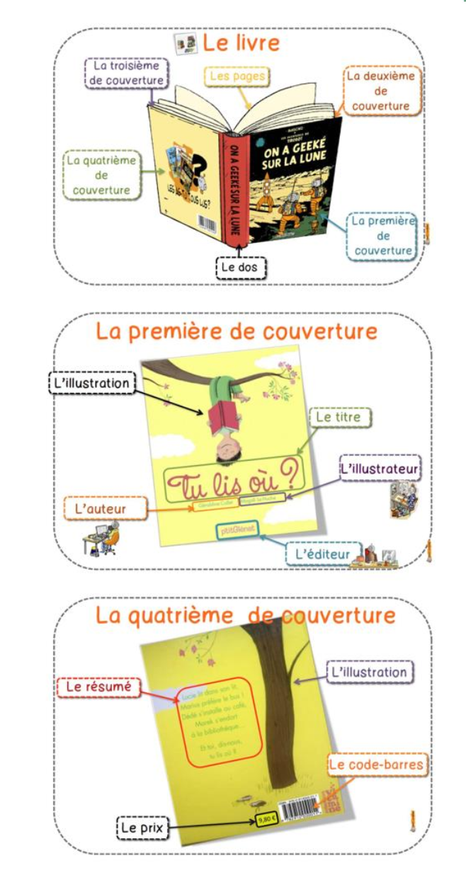
En bref :
p36

